Slide 1
TDD & BDD on JavaScript
Alex Chen
2015/10

Slide 2
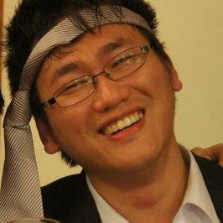
自我介紹
陳良彥(涼麵)
經歷
TSMC
Java
PHP
jQuery
緯創軟體
同上
華測會
Java, jQuery
104 獵才與派遣
Cold Fusion
Java
學歷
交大資管所
師大工教系
僑泰工家資訊科

Slide 3
條條大路通羅馬
為什麼選擇寫軟體?

Slide 4
你的思維
就可能可以當飯吃啊，順便可以了解有沒有方法可以讓LOL獲勝(穩贏)!

Slide 5
強者的思維
總是異於常人的

Slide 6
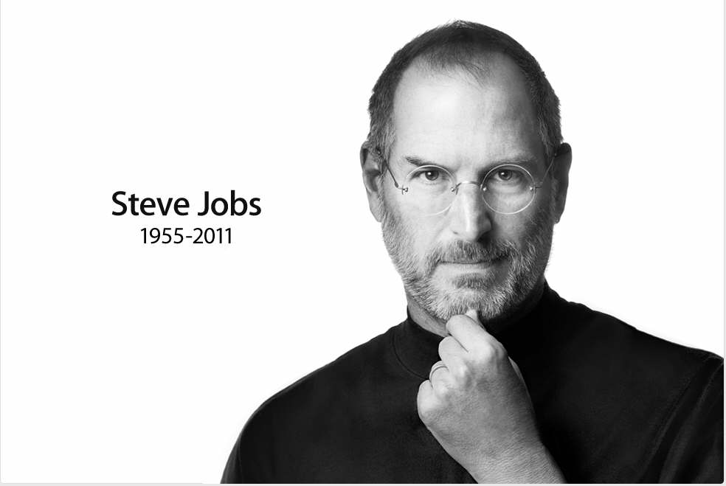
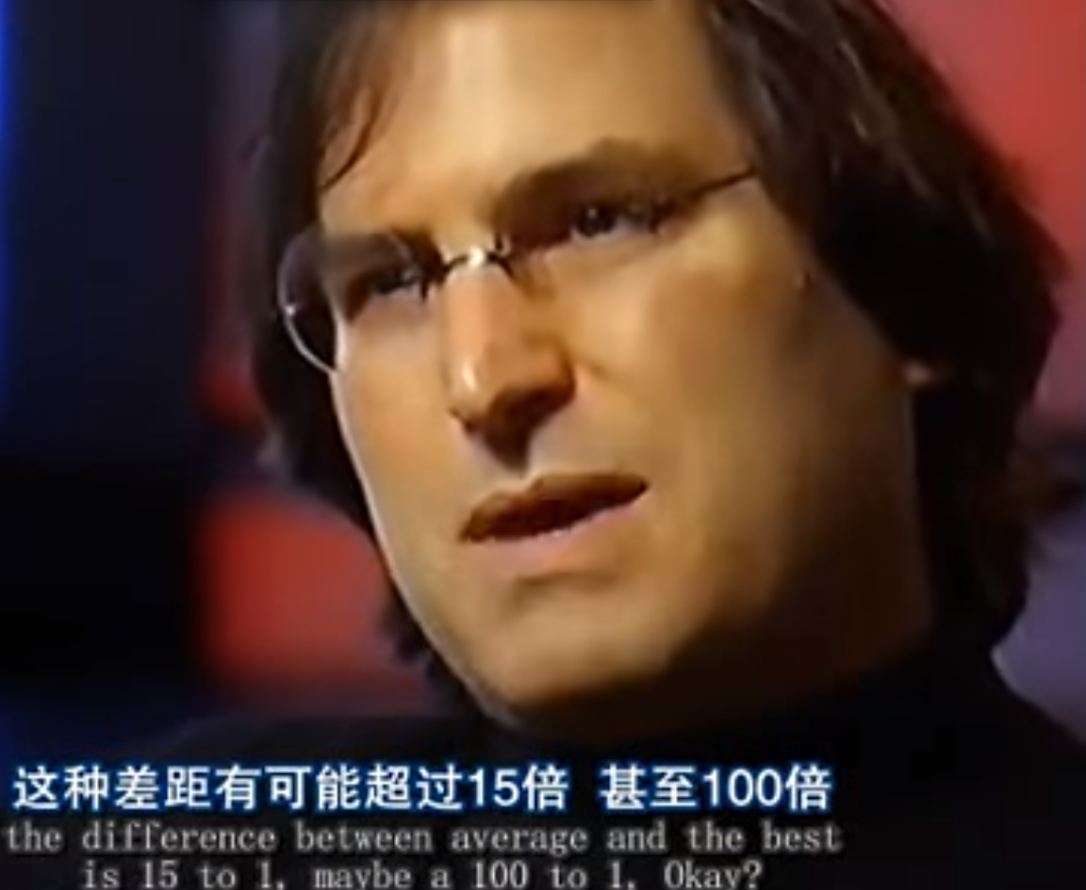
在電腦這一行上面， 好的跟壞的，可以差到一百倍以上!
追求極致
https://www.youtube.com/watch?v=xRtcvDBdu1k

Slide 7
弱者(我)的思維
我猜應該有不少人跟我一樣

Slide 8
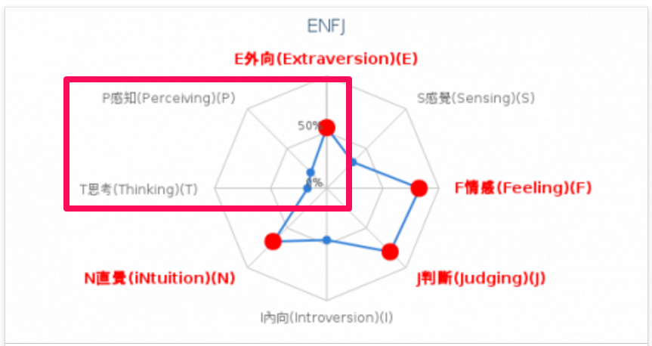
大多數的人，都會失敗，很少有第一次成功的，而我比別人更遜，失敗更多，如果不允許失敗，那一定不適合我。
可以重試

Slide 9
獨孤求勝，失敗學
人生三十年失敗經驗總結，
跟你(妳)分享，如何正確有效的失敗，失敗的漂亮

Slide 10
失敗為成功之母，但是!
如果國父如果第一次失敗就葛屁!?
如果領導者們打造一次引擎需要三個月!?
如果你被女朋友已讀不回，但你完全不知道為什麼!?
如果同樣的錯誤，今天錯了第一次，然後明天錯第二次，然後後天在錯第三次，然後…
你就沒有然後了

Slide 11
所以失敗的要點是!?
要敗的便宜
要敗的快
要敗的明確
要敗的有價值

Slide 12
要敗的便宜
必須降低一次失敗的成本，
或著可以增加承受失敗的本錢。
國父如果第一次失敗就葛屁!?
愛迪生如果十次失敗就破產!?

Slide 13
要敗的快
必須降低每一次失敗的中間經過的時間，
沒有任何東西可以換回失去的時間。
如果領導者們打造一次引擎需要三個月!?
如果醫生一次的血液檢查就要兩個月後才會有結果!?

Slide 14
要敗的明確
失敗的原因不能像是義大利麵條一般混在一起，要有方法來確認每一次失敗的原因。
如果被女朋友已讀不回，但你完全不知道為什麼!?
分手我想就在最近了。

Slide 15
要敗的有價值
失敗必須夠帶來一些進步，避免一而再再而三的發生。
今天錯了第一次，明天再錯第二次，後天在錯第三次。
你真的確定HR那個沒有公布的秘密名單沒有你的名子????

Slide 16
重複一下失敗的要點
要敗的便宜
要敗的快
要敗的明確
要敗的有價值

Slide 17
軟體開發的慘業現況
現實是殘酷的

Slide 18
敗的很貴
無數個加班的夜晚
無數個加班的夜晚
自己找到的問題都不是問題，客戶找到的問題代表你死定了。

Slide 19
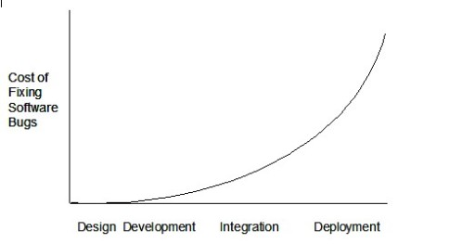
失敗的成本

Slide 20

心跳出血
2014年8月，駭客利用心臟出血漏洞，竊取了美國第二大營利性連鎖醫院機構社群衛生系統的安全金鑰，導致450萬份病人病歷泄密。入侵發生在該漏洞首次公布後一星期^{[48]}。
2014年4月8日，GitHub上有一項對瀏覽量最大的網站的分析，發現受影響的網站包括雅虎、Imgur、Stack Overflow、Slate及DuckDuckGo^{[75][76]}。下列網站已發行公告，因受漏洞影響，建議使用者更改密碼：

Slide 21
敗的很慢
無數個加班的夜晚
無數個加班的夜晚
佈署一次需要30分鐘，這下子GG了，我開發每一個功能至少要重試個十次，這下子至少要五個小時，才有一個功能產出。

Slide 22
系統架構
VB.net
Module 1
Module 2
Weblogic Server
Service 1
Service 2
DB2
Service N
DB1
DB
DB3
Java
Module N
Module1
Module2
ModuleN

Slide 23
時間到哪邊去了??
最糟糕的狀況一下，跑一次要43分鐘啊~~~~~~~~
8分鐘
VB.net
Weblogic Server
DB
Java
20分鐘
15分鐘

Slide 24
敗的不清不楚
無數個加班的夜晚
無數個加班的夜晚
迷之聲:你看過一個Function 一萬多行的嗎?一個service的程式檔案超過1M

Slide 25
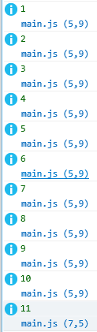
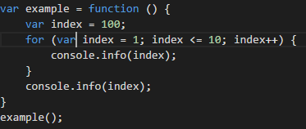
可怕的變數範圍

Slide 26
以上八行的程式你有答對嗎?
迷之聲:如果一個Function有一萬多行呢???????

Slide 27
敗的沒有價值
無數個加班的夜晚
無數個加班的夜晚
當事情一而再再而三的發生，絕對不是事情的錯，一定是人的腦袋有問題，連猴都不會這樣。

Slide 28
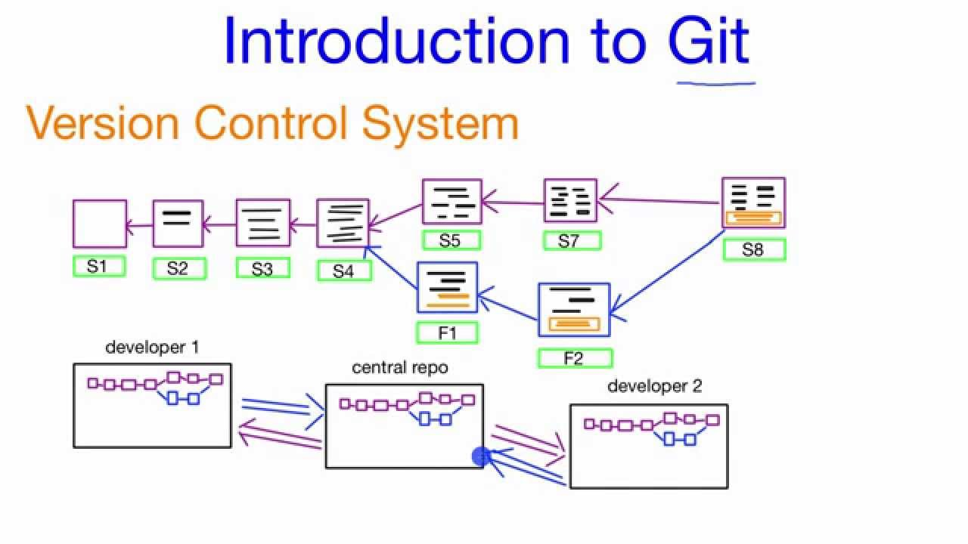
這世上有一種東西叫版本控制，有一種工作方式是共同開發。
當S7與F2不同人改的時候，負責S8的人必須做程式碼的合併，Code Merge.

Slide 29
不怕神一般的對手， 只怕豬一般的隊友
X的，老子S7的時候，bug都改完了，你他X的S8做Code merge又把bug放回去，你哪一根筋不對，你是想逼死誰!
XXX bug不是誰誰誰在F2改掉了嗎???蝦毀，他沒有Merge到S8!你老闆拿著菜刀站在你後面了。

Slide 30
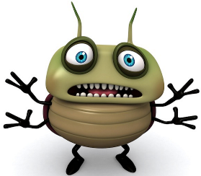
到目前為止你的收穫是???
無數個加班的夜晚
無數個加班的夜晚
無數個加班的夜晚
無數個加班的夜晚
無數個加班的夜晚
無數個加班的夜晚
無數個加班的夜晚
無數個加班的夜晚
X的，未來不就是一堆的Bug， 再加上無止盡的加班???

Slide 31
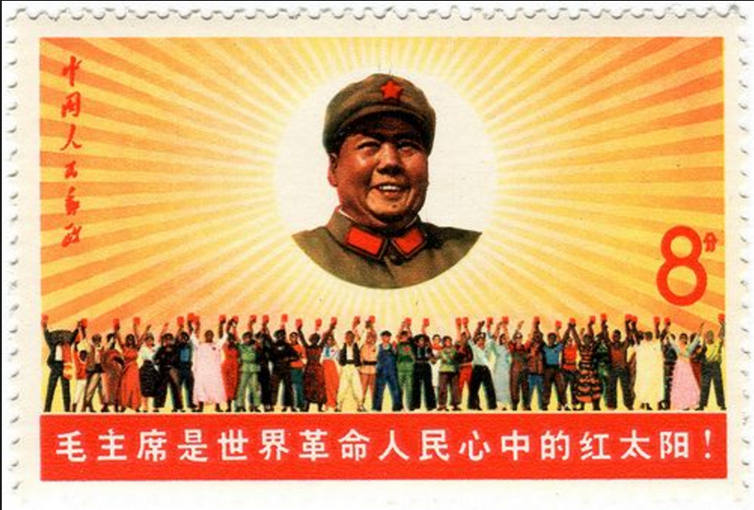
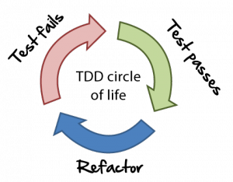
所以我們需要革命!
TDD

Slide 32
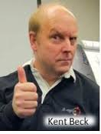

Test Driven Development (TDD)

Slide 33
測試
測試作為動詞，意味著評估。
測試作為名詞，意味導致拒絕或接受的一種過程。
E.g.
你的另外一半正對你進行測試。
他正在評估。
他正在考慮是拒絕還是接受。

Slide 34
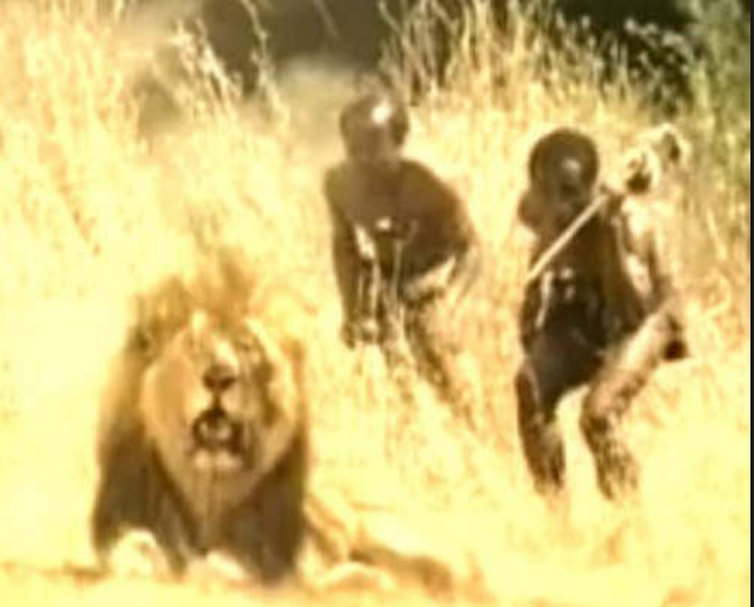
為什麼軟體要測試???
藥物沒經過測試你不敢吃，軟體沒經過測試，你敢release給別人用!?

Slide 35
測試的要點
測試優先(Test First)
隔離測試(Isolated Test)
測試列表(Test List)
斷言優先(Assert First)
測試數據(Test Data)
顯式資料(Evident Data)

Slide 36
測試優先(Test First)
壓力
執行測試
Notes:
就如同執行open book期末考是一樣，你確認已經對的部分越多，你的壓力就越小，但如果確認的部分很少，隨著時間逼近，你的壓力就越來越大。

Slide 37
獨立測試(Isolated Test)
以下的案例不是好的測試程式
第X個測試程式失敗後，第X+1之後的測試就不動了。
你不會希望看到一次一兩百個錯誤發生。
一個失敗代表一個問題。
測試一定要A先跑，再跑B，A跟B跑完之後才能跑C。
你不會需要思考要測試C，他的AB在哪邊。
想測試哪一個就測試哪一個。

Slide 38
測試列表(Test List)
在實際上做之前，先想一下著麼做。
將要做的事情列表，避免遺漏。
如果沒規劃好，導致測試程式需要修改需要花許多時間。

Slide 39
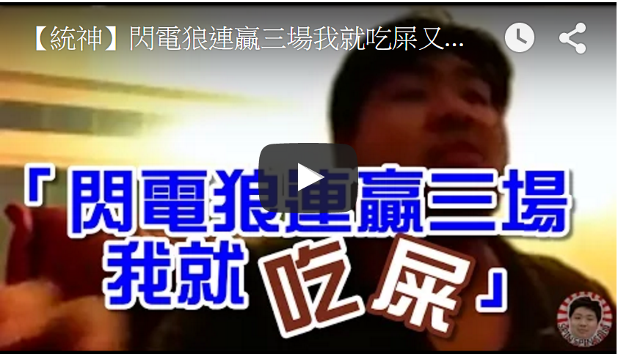
斷言優先(Assert First)
什麼是斷言!?
有強烈的信心表示，如果程式具備這個功能，那這個程式應該具備哪一些的能力或條件，俗稱鐵口直斷。
測試的斷言要處理兩件事情
正確答案是什麼?
如何驗證?
正確答案是什麼 : 統神吃屎
如何驗證: 閃電狼連贏三場
測試程式的步驟
Step 1 : 準備輸入資料
Step 2 : 執行要驗證的功能
Step 3 : 執行斷言驗證結果
var 閃電狼連贏三場 = getLOL大賽結果();
var result = 統神的鐵口直斷(閃電狼連贏三場);
assertTrue(result=== ‘統神吃屎’);

Slide 40
測試數據(Test Data)
測試資料要有意義，不是差不多的資料測試一百次。
使用真實資料做測試。
如果有前一個系統，可以拿新舊系統所產生的資料做比對。
兩次的相同斷言測試要能回覆相同的測試結果，特別注意浮點數。

Slide 41
顯式資料(Evident Data)
盡可能的讓閱讀者了解這個測試程式的目的。
E.g.
Assertion: 給定100美金，美金與英鎊匯率為2:1，兌換的時候要收1.5%的手續費。
assertEquals(new Note(49.25,”GBP”),result);
assertEquals(new Note((100/2)*(1-0.015),”GBP”),result);
下面的寫法比上面的好，明確的說明了這個值，當初在斷言設定的時候，是如何被設定與考量的。

Slide 42
Test Driven Development (TDD)
先寫測試，確認測試失敗。
撰寫程式
讓程式通過測試
重構
再進行測試。
通過測試

Slide 43
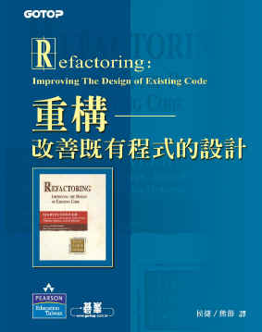
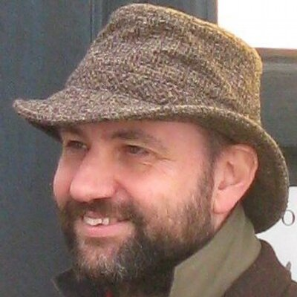
重構 (Refactor)

Slide 44
在不改變軟體外部行為的前提下，改變其內部結構，使其更容易理解且易於修改」
重構的定義
Martin Fowler

